Slide 1
ГЛОБАЛЬНЫЕ ВЫЗОВЫ В ОБЛАСТИ СОХРАНЕНИЯ ЗЕМЕЛЬНЫХ РЕСУРСОВ И МЕСТО РОССИИ В ПОИСКЕ ЭФФЕКТИВНЫХ РЕШЕНИЙ
Герман Куст, Андреева Ольга, Василий Лобковский
Институт Географии РАН
НКЦ БОЗ имени Н.Ф.Глазовского
Москва 29 мая 2019

Slide 2
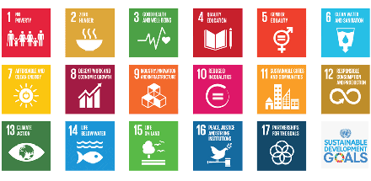
Роль земельных ресурсов в достижении целей устойчивого развития
1.4 Равный доступ к землевладению и контролю над землей
2.3 Производительность сельского хозяйства, гарантированный и равноправный доступ к земельным ресурсам
3.9 Загрязнение и засорение
2.4 Устойчивые системы производства продовольствия и устойчивые методы ведения сельского хозяйства
14.1 К 2025 году предотвратить и значительно сократить все виды загрязнения морской среды, в частности от наземных видов деятельности
11.3 Инклюзивная и устойчивая урбанизация
12.4 Экологически обоснованное управление химическими ресурсами и их отходами на протяжении всего жизненного цикла
15.1 Сохранение, восстановление и устойчивое использование наземных экосистем предоставляемых ими услуг
15.3 К 2030 году остановить опустынивание, восстановить деградированные земли и почвы, включая земли, затронутые опустыниванием, засухой и наводнениями, и стремиться к достижению нейтрального баланса деградации земель во всем мире
15.2 Устойчивое лесопользование, прекращение обезлесения, увеличение масштабов облесения и лесовозобновления

Slide 3
Цель 15: Защита и восстановление экосистем суши и содействие их рациональному использованию, рациональное лесопользование, борьба с опустыниванием, прекращение и обращение вспять процесса деградации земель и прекращение процесса утраты биоразнообразия
Герман Куст, Андреева Ольга, Василий Лобковский
Институт Географии РАН
НКЦ БОЗ имени Н.Ф.Глазовского
Москва 29 мая 2019

Slide 4
15.3.
15.3 К 2030 году вести борьбу с опустыниванием, восстановить деградировавшие земли и почвы, включая земли, затронутые опустыниванием, засухами и наводнениями, и стремиться к достижению нейтрального баланса деградации земель

Slide 6
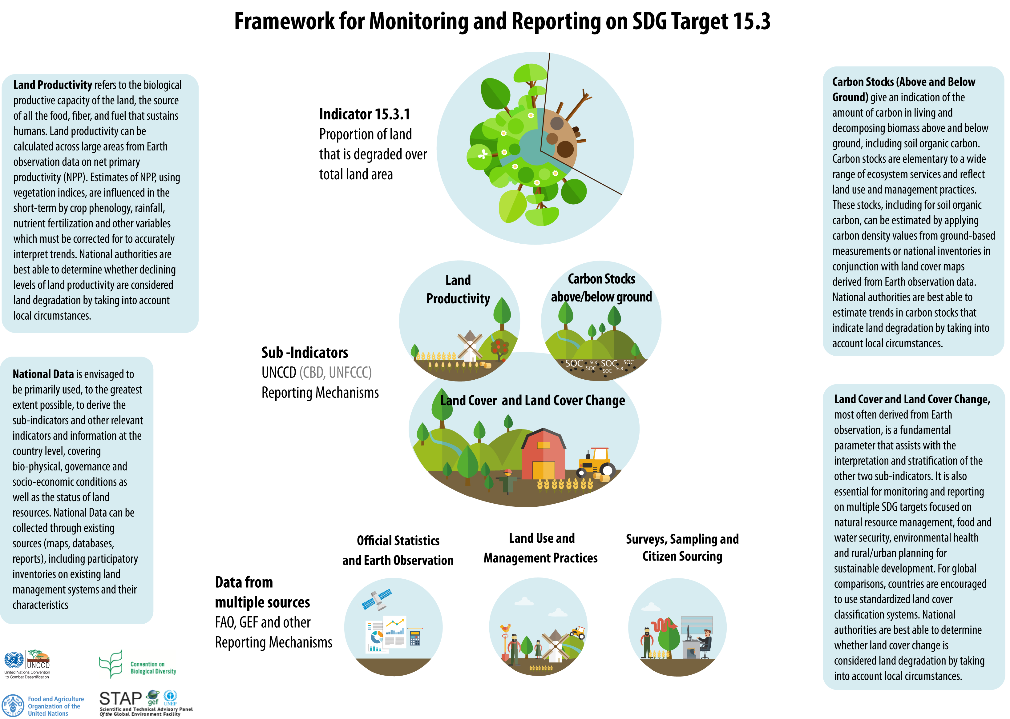
Оценка и мониторинг
Индикатор ЦУР 15.3.1.
Отношение площади деградарованных земель к общей площади земель
Оценка базового уровня и трендов деградации земель по трем вспомогательным индикаторам
Три индикатора включены в отчетность стран по КБО ООН
Данные будут представлены каждые 4 года до 2030

Slide 7
UNCCD Reporting process 2018

Slide 8
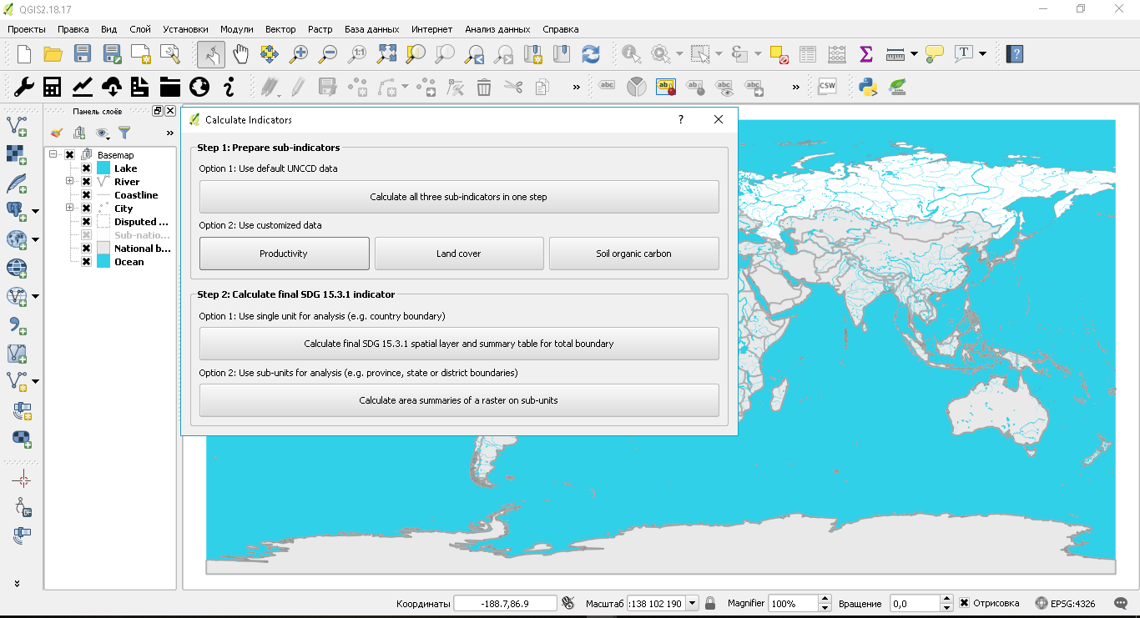

Slide 9
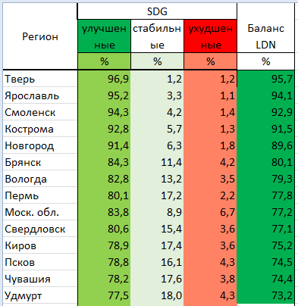
Баланс деградации земель в Российской Федерации по некоторым областям (за период 2000-2015)

Slide 10
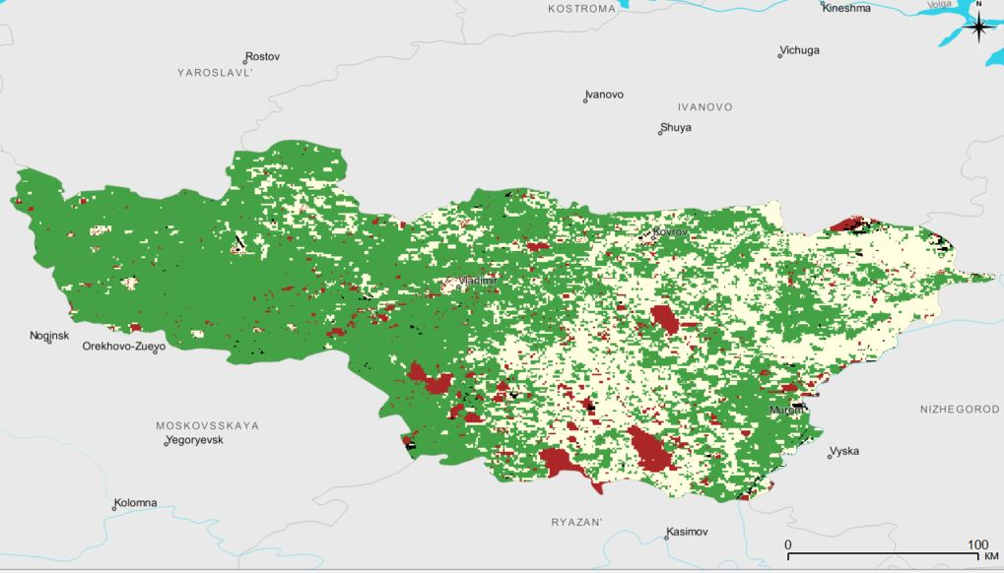
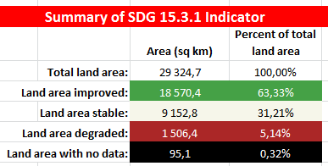
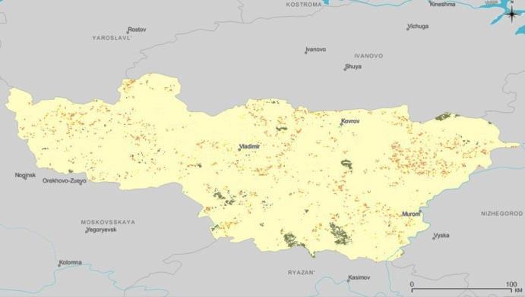
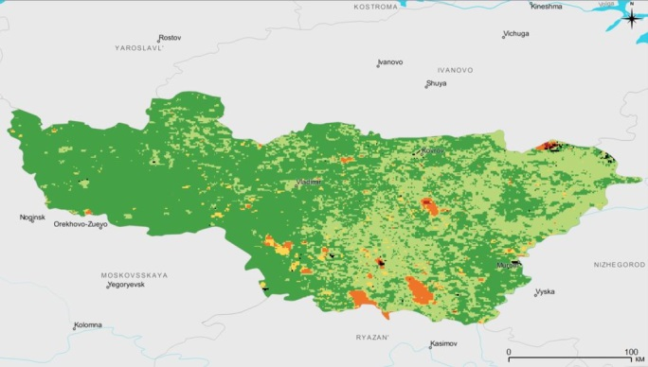
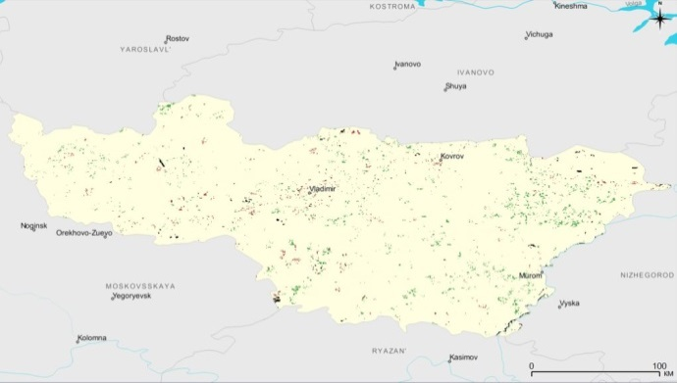
Владимирская область
LDN Balance 58,2
Наземный покров
Продуктивность
Запасы углерода в почве

Slide 11
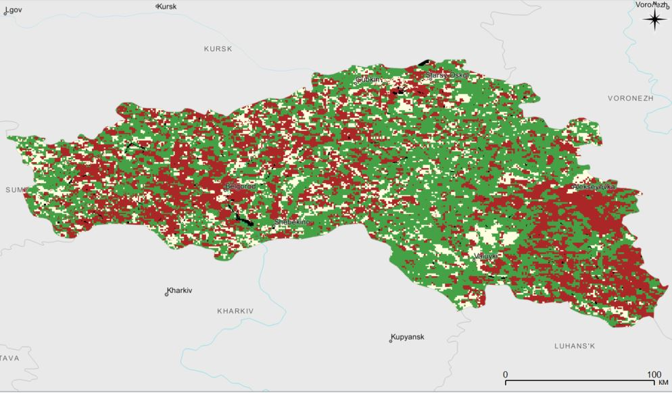
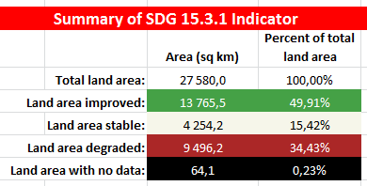
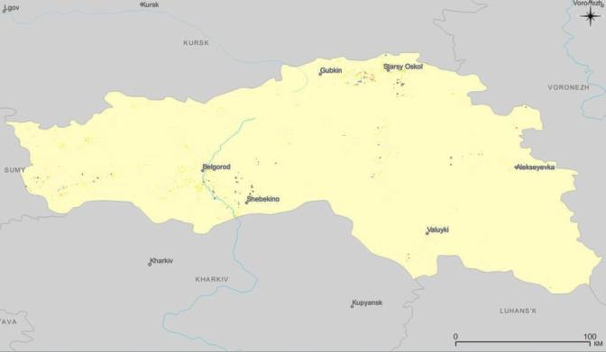
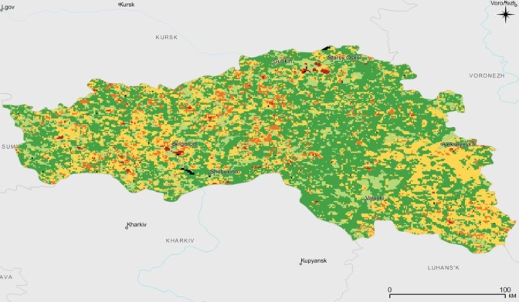
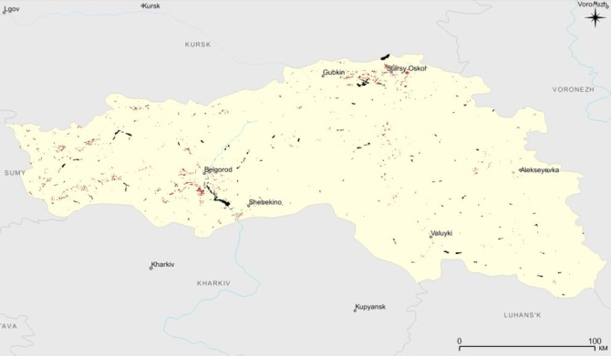
Белгородская область
LDN Balance 15,5
Наземный покров
Продуктивность
Запасы углерода в почве

Slide 12
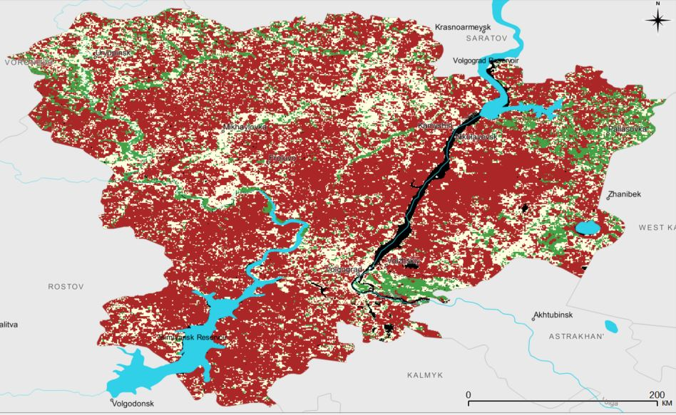
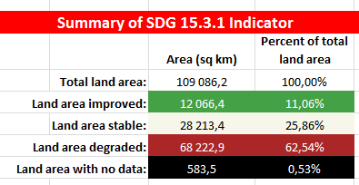
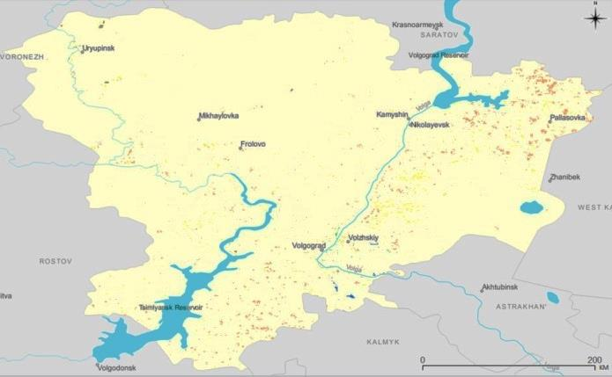
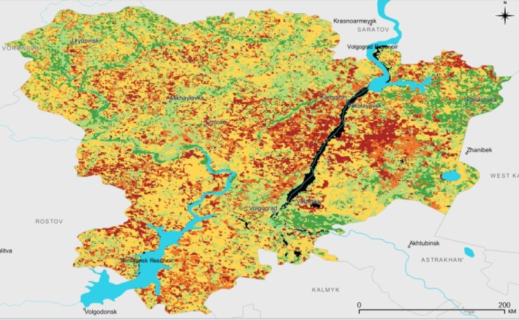
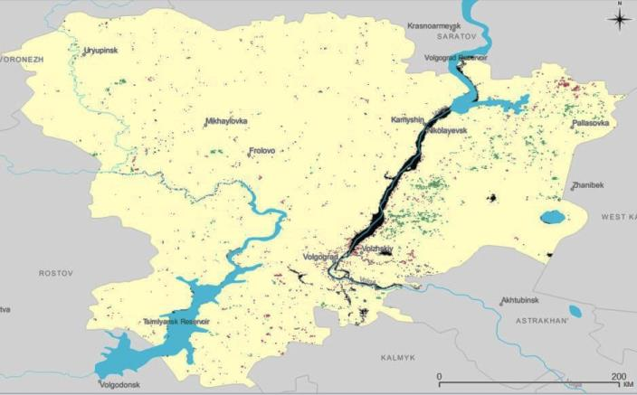
Волгоградская область
LDN Balance - 51,5
Наземный покров
Продуктивность
Запасы углерода в почве

Slide 13
ПРОБЛЕМЫ
Ни один из приведенных показателей, а также их комплекс, не соответствует в полном объеме ни собственно показателю II уровня 15.3.1, а также ни одному из его субиндикаторов, указанных в метаданных ООН с указанием способов его расчета (динамика наземного покрова, динамика продуктивности, динамика органического углерода почв)
«Земля» относится к ведению Минсельхоза (в части с/х земель) и МПР – Росреестр (другие земли)
Нет единого определения «деградированных земель»

Slide 14
Решение
Интеграция с ЦУР 13 – Борьба с изменением климата
«План реализации мер по совершенствованию государственного регулирования выбросов парниковых газов и подготовки к ратификации Парижского соглашения», от 3 ноября 2016 г.
Межведомственный научно-экспертный совет «Глобальный климат и рациональное природопользование: нуль-эмиссия и нуль-деградация почв России (сельское и лесное хозяйство)» - экспертное подразделение Межведомственной рабочей группы при Администрации Президента РФ по вопросам, связанным с изменением климата и достижению ЦУР
Гармонизация индикаторов – совместная работа с Росстатом и подготовка доклада в Аналитический центр при Правительстве РФ

Slide 15
Институт географии РАН – единственное учреждение в России, в котором с 2016 года проводятся углубленные исследования по оценке выполнения задачи 15.3. и возможности применения показателя 15.3.1 «Площадь деградировавших земель в процентном отношении к общей площади суши» для территории нашей страны».
Институт Географии выступает с разъясняющими методическими материалами по показателю 15.3.1 и выполняет работу по гармонизации международных и национальных данных при соответствующей поддержке Росстата и других ФОИВов

Slide 16
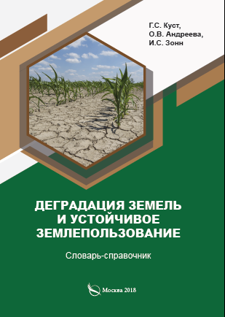
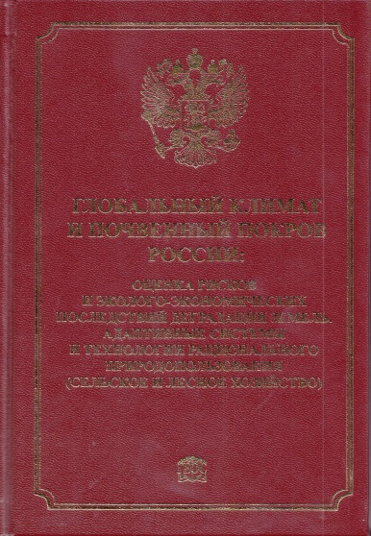
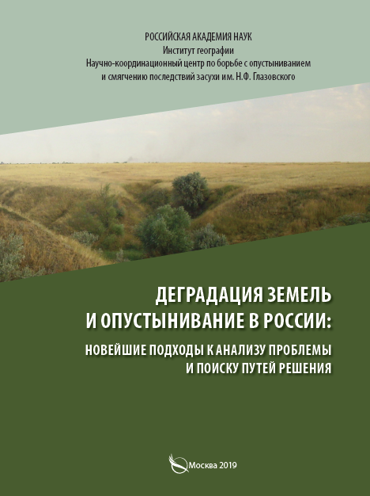
Национальный доклад "Глобальный климат и почвенный покров России"

